Slide 1
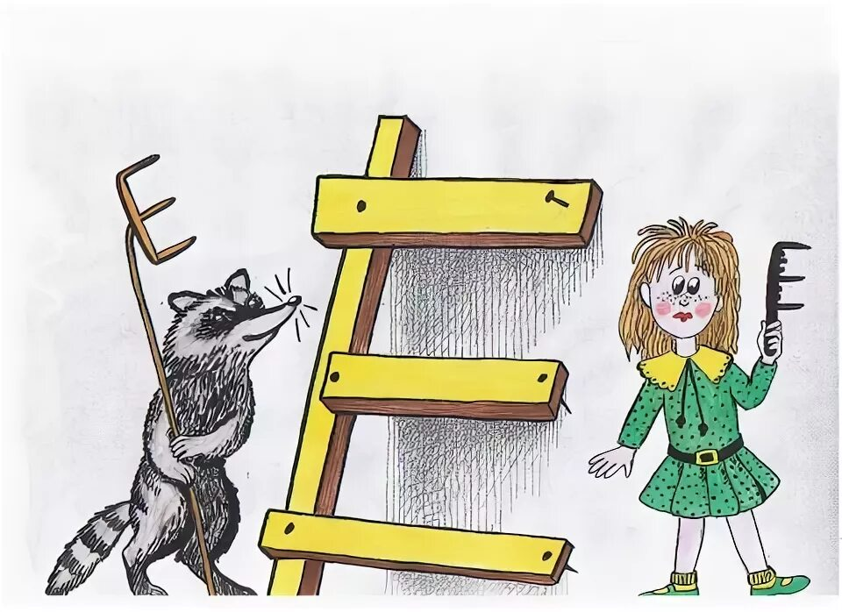
Буква Е

Slide 2
ЕР
ОЕ
КЕ
ЕШ
УЕ
ИЛЕ
ОРЕ
ЕН
ЕЛ
НЕ
АЕ
ИЕ

Slide 3
ЖЕ
ШЕ

